Slide 1
本章的要求
第5章、嵌入式Linux开发环境的搭建
掌握嵌入式交叉编译环境的搭建
掌握嵌入式主机通信环境的配置
学会使用交叉编译工具链
学会配置Linux下的minicom和Windows下的超级终端
学会在Linux下和Windows下配置TFTP服务
学会配置NFS服务
学会编译Linux内核
学会搭建Linux的根文件系统
熟悉嵌入式Linux的内核相关代码的分布情况
掌握Bootloader的原理
了解U-Boot的代码结构和移植

Slide 2
本章的主要内容
5.1 嵌入式开发环境的搭建
5.2 U-Boot移植
5.3 实验内容——创建Linux内核和文件系统

Slide 3
5.1 嵌入式开发环境的搭建

Slide 4
嵌入式交叉编译环境的搭建 （1）
搭建交叉编译环境是嵌入式开发的第一步，也是必备一步。搭建交叉编译环境的方法很多，不同的体系结构、不同的操作内容甚至是不同版本的内核，都会用到不同的交叉编译器 。
交叉编译器完整的安装一般涉及到多个软件的安装（读者可以从ftp://gcc.gnu.org/pub/下载），包括binutils、gcc、glibc等软件。其中，binutils主要用于生成一些辅助工具，如objdump、as、ld等；gcc是用来生成交叉编译器的，主要生成arm-linux-gcc交叉编译工具（应该说，生成此工具后已经搭建起了交叉编译环境，可以编译Linux内核了，但由于没有提供标准用户函数库，用户程序还无法编译）；glibc主要是提供用户程序所使用的一些基本的函数库。这样，交叉编译环境就完全搭建起来了。

Slide 5
嵌入式交叉编译环境的搭建 （2）
第1步，取得Binutils、GCC、Glibc 源码。
第2步，配置并编译Binutils 取得我们所需要的汇编和连接程序。
第3步，配置并编译GCC 源码生成GCC 编译器。一般是C 编译器首先生成，然后以这个为基础在结合下一步生成的Glibc 的C 函数库，再编译生成其它编译器。
第4步，配置Glibc 并编译生成Glibc 的C 函数库。
第5步，再次配置和编译GCC 源码，生成其它语言的编译器，如C++编译器等。

Slide 6
超级终端的使用
嵌入式系统开发的程序运行环境是在硬件开发板上的，那么如何把开发板上
的信息显示给开发人员呢？最常用的就是通过串口线输出到宿主机的显示器上，这样，开发人员就可以看到系统的运行情况了。在Windows 和Linux 中都有不少串口通信软件，可以很方便地对串口进行配置，其中最主要的配置参数就是波特率、数据位、停止位、奇偶校验位
和数据流控制位等，但是它们一定要根据实际情况进行相应配置。下面介绍Windows 中典型的串口通信软件“超级终端”和在Linux 下的“Minicom”。

Slide 7
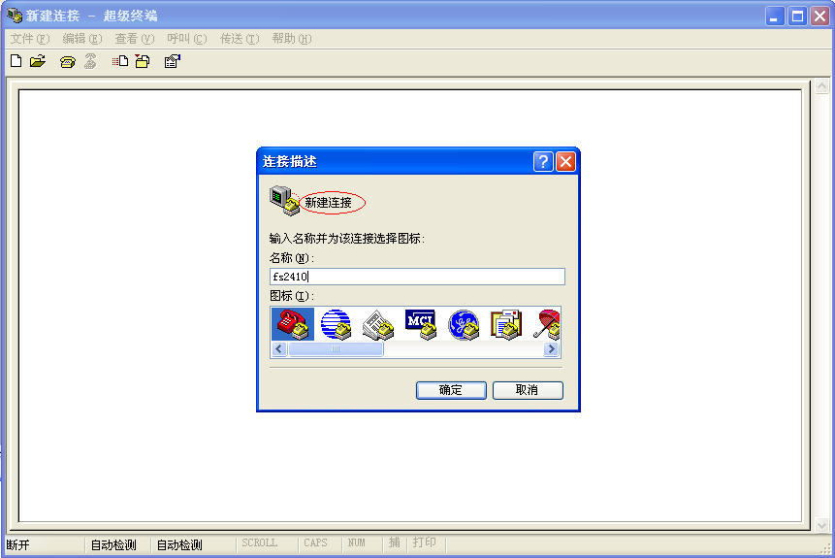
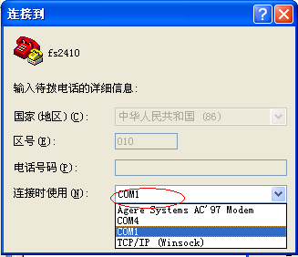
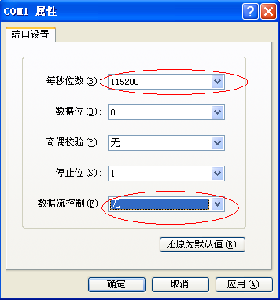
超级终端的使用

Slide 8
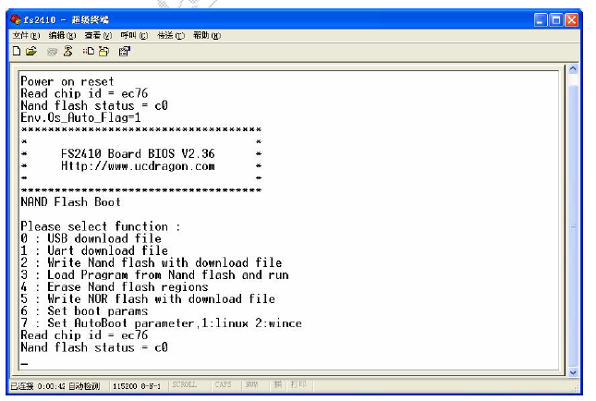
超级终端的使用
Minicom 是Linux 下串口通信的软件，它的使用完全依靠键盘的操作，虽然没有“超级终端”那么易用，习惯之后将会体会到它的高效与便利

Slide 9
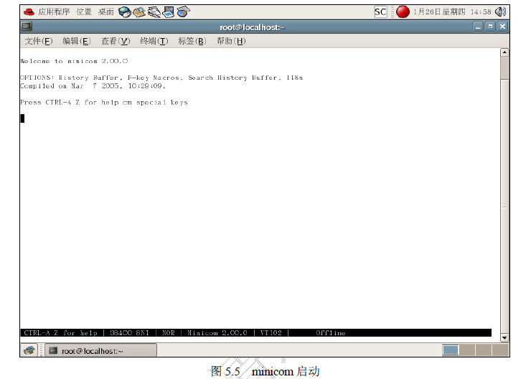
minicom的使用（1）

Slide 10

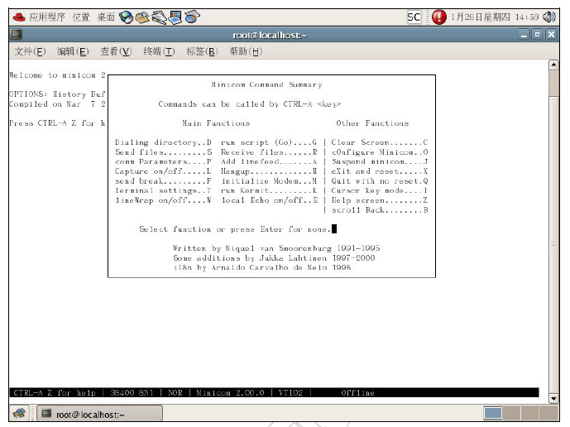
minicom的使用（2）

Slide 11
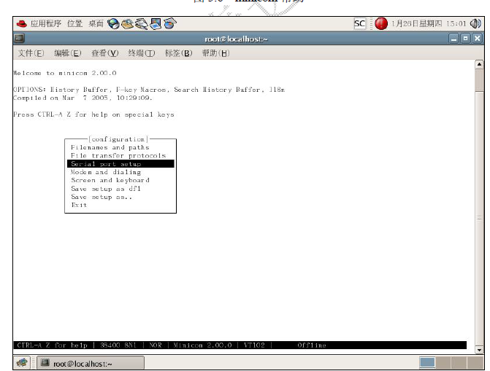
minicom的使用（3）

Slide 12
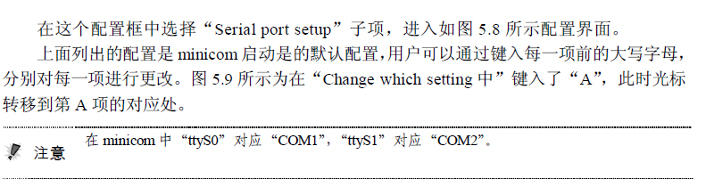
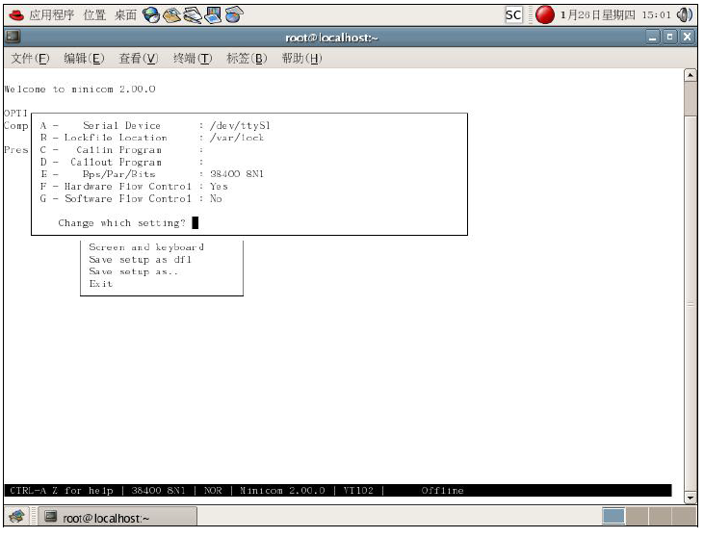
minicom的使用（3）

Slide 13
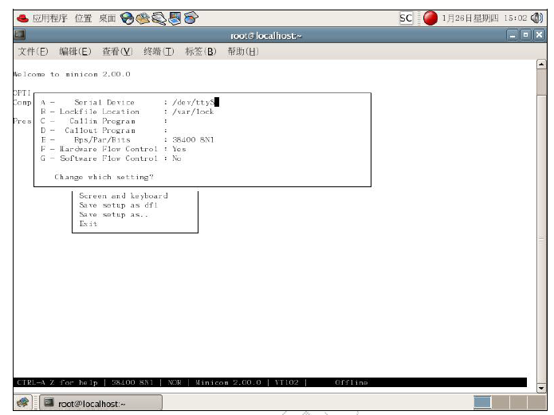

minicom的使用（3）

Slide 14

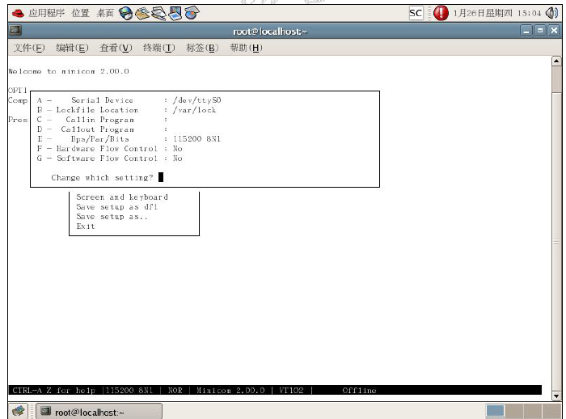
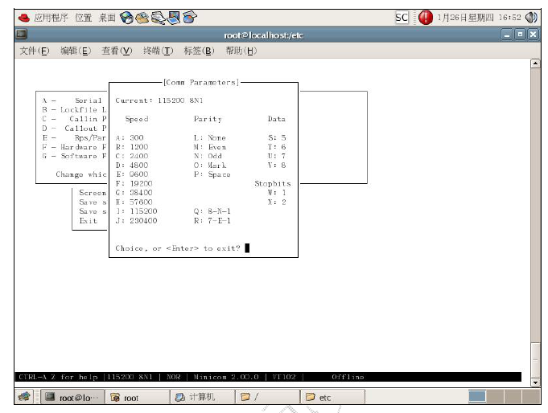
minicom的使用（3）

Slide 15
minicom的使用（3）

Slide 16
下载映像到开发板
嵌入式开发的运行环境是目标板，而开发环境是宿主机。因此，需
要把宿主机中经过编译之后的可执行文件下载到目标板上去。要注意的是，这里所说的下载是下载到目标机中的SDRAM。然后，用户可以选择直接从SDRAM 中运行或写入到Flash中再运行。运行常见的下载方式有网络下载（如tftp、ftp等方式）、串口下载、USB下载等，
讲解网络下载中的tftp方式和串口下载方式。

Slide 17
Linux下tftp服务配置（1）
1．tftp
Tftp协议是简单文件传输协议，它可以看作是一个FTP协议的简化版本，与FTP协议相比，它的最大区别在于没有用户管理的功能。它的传输速度快，可以通过防火墙，使用方便快捷，因此在嵌入式的文件传输中广泛使用。
同 FTP 一样，tftp 分为客户端和服务器端两种。通常，首先在宿主机上开启tftp 服务器
端服务，设置好tftp的根目录内容（也就是供客户端下载的文件），接着，在目标板上开启tftp的客户端程序（现在很多开发板都已经提供了该项功能）。这样，把目标板和宿主机用直连线相连之后，就可以通过tftp协议传输可执行文件了。下面分别讲述在Linux 下和Windows下的配置方法。

Slide 18
Linux下tftp服务配置（1）
（1）Linux 下tftp服务配置
Linux 下tftp的服务器服务是由xinetd所设定的，默认情况下是处于关闭状态。
首先，要修改tftp的配置文件，开启tftp服务，如下所示：
[root@localhost tftpboot]# vim /etc/xinetd.d/tftp
# default: off
# description: The tftp server serves files using the trivial file transfer \
# protocol. The tftp protocol is often used to boot diskless \
# workstations, download configuration files to network-aware printers, \
# and to start the installation process for some operating systems.
service tftp
{
socket_type = dgram /* 使用数据报套接字*/
protocol = udp /* 使用UDP协议 */
wait = yes /* 允许等待 */
user = root /* 用户 */
server = /usr/sbin/in.tftpd /* 服务程序*/
server_args = -s /tftpboot /* 服务器端的根目录*/
disable = no /* 使能 */
per_source = 11
cps = 100 2
flags = IPv4
}

Slide 19
在这里，主要要将“disable=yes”改为“no”，另外，从“server_args”可以看出，tftp服务器端的默认根目录为“/tftpboot”，用户若需要可以更改为其他目录。接下来，重启xinetd服务，使刚才的更改生效，如下所示：
[root@localhost tftpboot]# service xinetd restart
（或者使用/etc/init.d/xinetd restart，而且因发行版的不同具体路径会有所不同）
关闭 xinetd： [ 确定 ]
启动 xinetd： [ 确定 ]
接着，使用命令“netstat -au”以确认tftp服务是否已经开启，如下所示：
[root@localhost tftpboot]# netstat –au | grep tftp
Active Internet connections (servers and established)
Proto Recv-Q Send-Q Local Address Foreign Address State
udp 0 0 *:tftp *:*

Slide 20
Linux下tftp服务配置（2）
这时，用户就可以把所需要的传输文件放到“/tftpboot”目录下，这样，主机上的tftp服务就可以建立起来了。
接下来，用直连线（注意：不可以使用网线）把目标板和宿主机连起来，并且将其配置成一个网段的地址，再在目标板上启动tftp 客户端程序（注意：不同的开发板所使用的命令可能会不同，可以查看帮助来获得确切的命令名及格式），如下所示：
=>tftpboot 0x30200000 zImage
TFTP from server 192.168.1.1; our IP address is 192.168.1.100
Filename 'zImage'.
Load address: 0x30200000
Loading: ############################################################################################################################################################################
done
Bytes transferred = 881988 (d7544 hex)

Slide 21
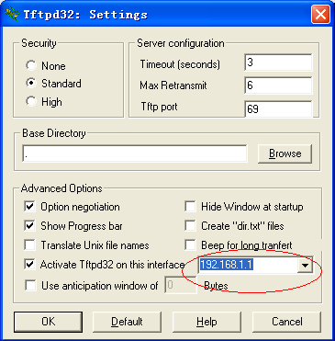

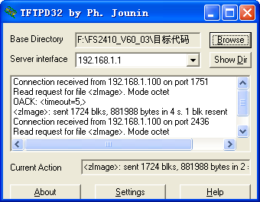
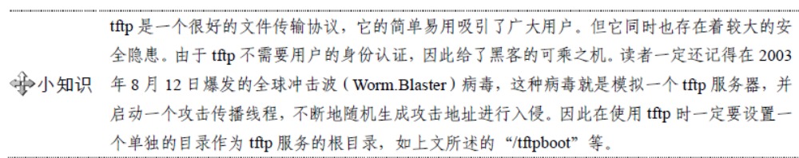
Windows下tftp服务（tftpd32）配置

Slide 22

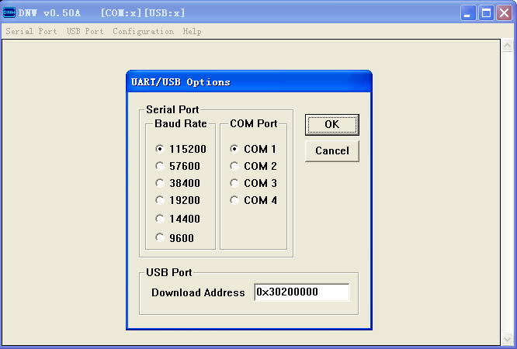
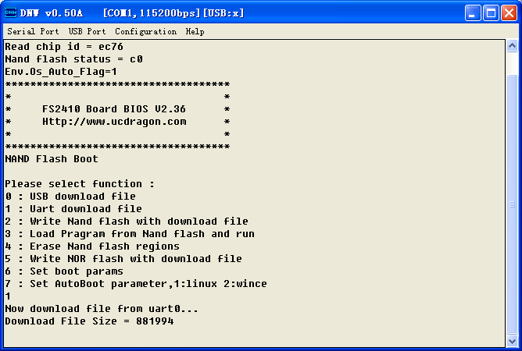
串口下载 – 使用DNW工具
使用串口下载需要配合特定的下载软件，如优龙公司提供的DNW 软件等，一般在Windows 下进行操作。虽然串口下载的速度没有网络下载快，但由于它很方便，不需要额外的连线和设置IP等操作
下载界面
串口配置
启动Bootloader

Slide 23
内核配置（1）
编译嵌入式Linux 内核都是通过make 的不同命令来实现的，它的执行配置文件就是在
第3 章中讲述的Makefile。Linux 内核中不同的目录结构里都有相应的Makefile，而不同的
Makefile 又通过彼此之间的依赖关系构成统一的整体，共同完成建立依存关系、建立内核等功能。
内核的编译根据不同的情况会有不同的步骤，但其中最主要分别为3 个步骤：内核配置
建立依存关系、建立内核，其他的为一些辅助功能，如清除文件等。在实际编译时若出现错误等情况，可以考虑采用其他辅助功能。下面分别讲述这3步主要的步骤
（1）内核配置
第一步内核配置中的选项主要是用户用来为目标板选择处理器架构的选项，不同的处理
器架构会有不同的处理器选项，比如ARM就有其专用的选项如“Multimedia capabilities port
drivers”等。因此，在此之前，必须确保在根目录中Makefile 里“ARCH”的值已设定了目
标板的类型，如：
ARCH := arm

Slide 24
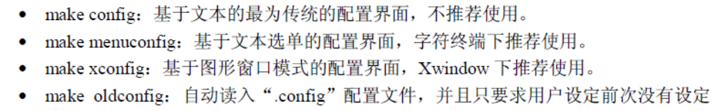
内核配置（1）
接下来就可以进行内核配置了，内核支持4种不同的配置方法，这几种方法只是与用
户交互的界面不同，其实现的功能是一样的。每种方法都会通过读入了一个默认的配置文
件—根目录下“.config”隐藏文件（也可以手动修改该文件，但不推荐使用）。也可以
自己加载其他配置文件，也可以将当前的配置保存为其他名字的配置文件。这4 种方式如下
以make menuconfig为例进行讲解

Slide 25
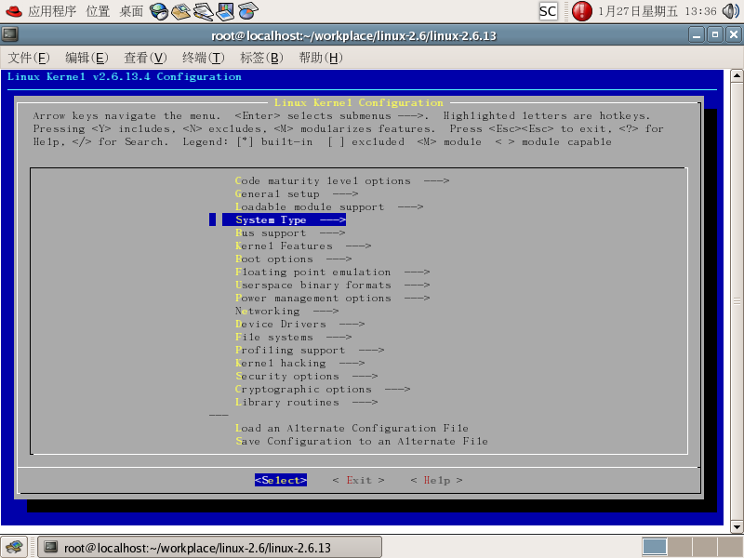
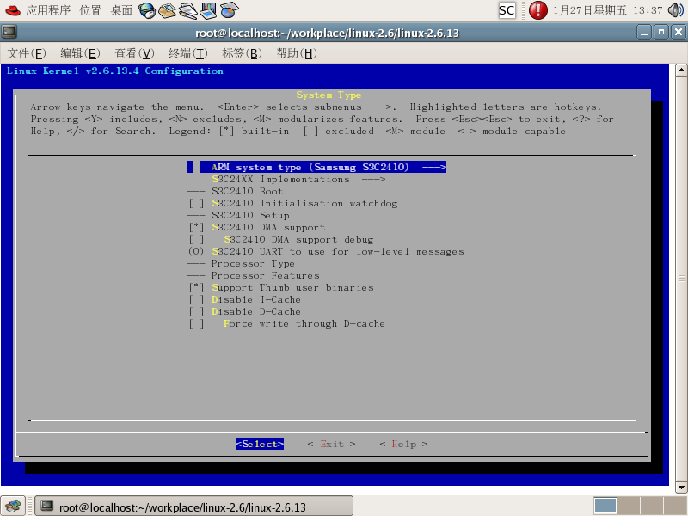
内核配置（1）
make menuconfig
处理器选择
，这里的括号有3 种，即中括号、尖括号或圆括号。空格键选择相应的选项时可以发现中括号里要么是空，要么是“*”；尖括号里可以是空，“*”和“M”，分别表示包含选项、不包含选项和编译成模块；圆括号的内容是要求用户在所提供的几个选项中选择一项。

Slide 26
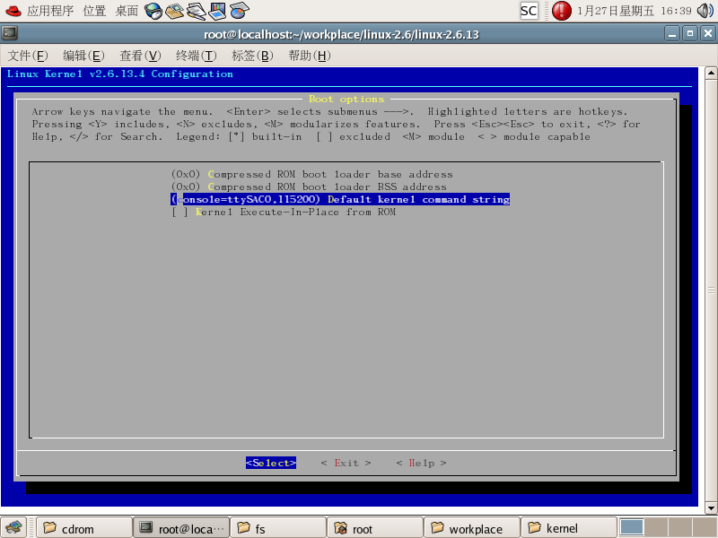
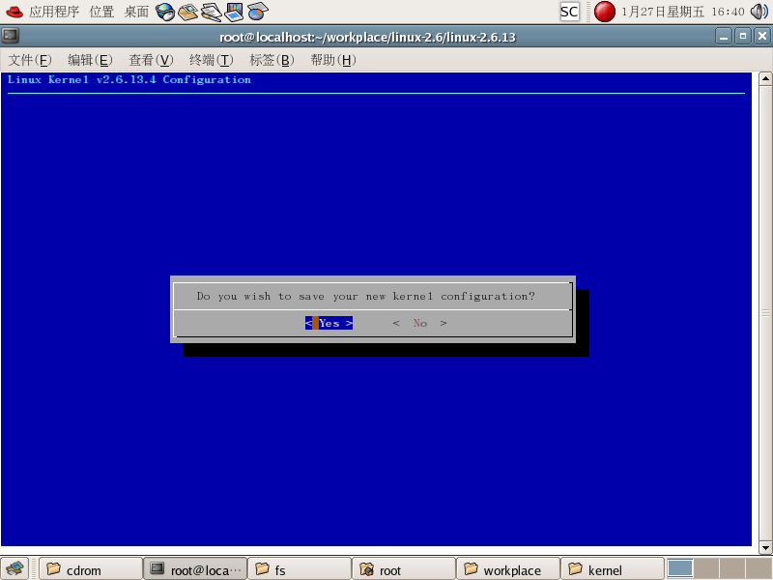
内核配置（2）
启动选项-串口设置
退出并保存

Slide 27
建立依赖关系
由于内核源码树中的大多数文件都与一些头文件有依赖关系，因此要顺利建立内核，内核源码树中的每个Makefile都必须知道这些依赖关系。建立依赖关系通常在第一次编译内核的时候（或者源码目录树的结构发生变化的时候）进行，它会在内核源码树中每个子目录产生一个“.depend”文件。运行“make dep”即可。在编译linux2.6版本的内核通常不需要这个过程，直接输入“make”即可。

Slide 28
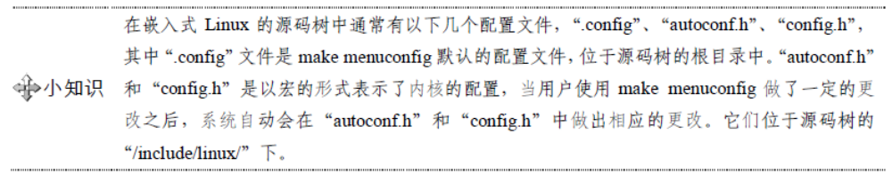
创建内核镜像
建立内核可以使用“make”、“make zImage”或“make bzImage”，这里建立的为压缩的内核映像。通常在Linux中，内核映像分为压缩的内核映像和未压缩的内核映像。其中，压缩的内核映像通常名为zImage，位于“arch/$（ARCH）/boot”目录中。而未压缩的内核映像通常名为vmlinux，位于源码树的根目录中。

Slide 29
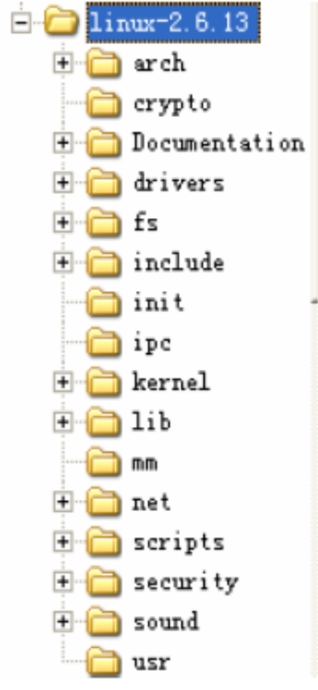
Linux内核源码目录结构
• /include子目录包含了建立内核代码时所需的大部分包含文件，这个模块利用其他模块重建内核。
• /init子目录包含了内核的初始化代码，这里的代码是内核工作的起始入口。
• /arch子目录包含了所有处理器体系结构特定的内核代码。如：arm、i386、alpha。
• /drivers子目录包含了内核中所有的设备驱动程序，如块设备和SCSI设备。
• /fs子目录包含了所有的文件系统的代码，如：ext2，vfat等。
• /net子目录包含了内核的网络相关代码。
• /mm子目录包含了所有内存管理代码。
• /ipc子目录包含了进程间通信代码。
• /kernel子目录包含了内核核心代码。

Slide 30
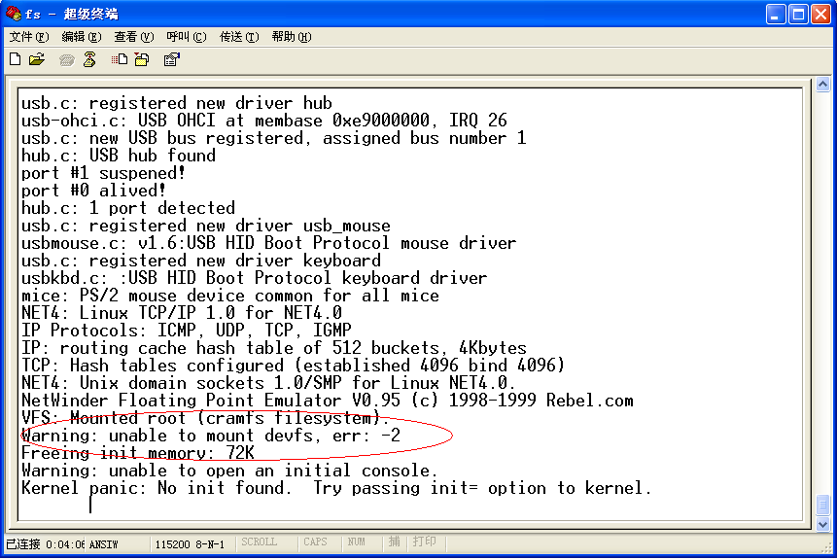
为什么需要文件系统？
把上一节中所编译的内核压缩映像下载到开发板后会发现，系统在进行了一些初始
化的工作之后，并不能正常启动

Slide 31
嵌入式文件系统
嵌入式Linux也支持多种文件系统。虽然在嵌入式中，由于资源受限的原因，它的文件系统和PC机Linux的文件系统有较大的区别，但是，它们的总体架构是一样的，都是采用目录树的结构。在嵌入式中常见的文件系统有cramfs、romfs、jffs、yaffs等 。
cramfs文件系统是一种经过压缩的、极为简单的只读文件系统，因此非常适合嵌入式系统。

Slide 32
busybox
busybox是构造文件系统最常用的软件工具包，它被非常形象地称为嵌入式Linux系统中的“瑞士军刀”，因为它将许多常用的Linux命令和工具结合到了一个单独的可执行程序（busybox）中。
虽然与相应的GNU工具比较起来，busybox所提供的功能和参数略少,但在比较小的系统（例如启动盘）或者嵌入式系统中已经足够了。
busybox在设计上就充分考虑了硬件资源受限的特殊工作环境。它采用一种很巧妙的办法减少自己的体积：所有的命令都通过“插件”的方式集中到一个可执行文件中，在实际应用过程中通过不同的符号链接来确定到底要执行哪个操作。采用单一执行文件的方式最大限度地共享了程序代码，甚至连文件头、内存中的程序控制块等其他系统资源都共享了，对于资源比较紧张的系统来说，真是最合适不过了。在busybox的编译过程中,可以非常方便地加减它的“插件”，最后的符号链接也可以由编译系统自动生成。

Slide 33
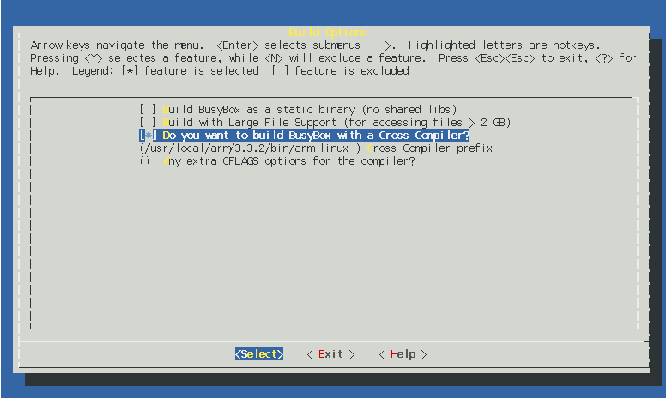
使用busybox创建文件系统（1）
[root@localhost fs2410]# tar jxvf busybox-1.00.tar.bz2
[root@localhost fs2410]# cd busybox-1.00
[root@localhost busybox-1.00]# make defconfig /* 首先进行默认配置 */
[root@localhost busybox-1.00]# make menuconfig

Slide 34
使用busybox创建文件系统（2）
# make
# make install PREFIX=/home/david/fs2410/cramfs
[root@localhost cramfs]# ls
bin linuxrc sbin usr
[root@localhost cramfs]# mkdir mnt root var tmp proc boot etc lib
[root@localhost cramfs]# mkdir /var/{lock,log,mail,run,spool}
如果busybox是动态编译的（即在配置busybox时没选中静态编译），则把所需的交叉编译的动态链接库文件复制到lib目录中。
接下来，需要创建一些重要文件。首先要创建/etc/inittab和/etc/fstab文件。inittab是Linux启动之后第一个被访问的脚本文件，而fstab文件是定义了文件系统的各个“挂接点”,需要与实际的系统相配合。接下来要创建用户和用户组文件。

Slide 35
创建文件系统映像
[root@localhost fs2410]# mkdir cramfs
[root@localhost fs2410]# mount fs2410.cramgs cramfs –o loop
[root@localhost fs2410]# ls cramfs
bin dev etc home lib linuxrc proc Qtopia ramdisk sbin testshell tmp usr var
因为cramfs文件系统是只读的，所以不能在这个挂载目录下直接进行修改，因此需要将文件系统中的内容复制到另一个目录中 。
[root@localhost fs2410]# mkdir backup_cramfs
[root@localhost fs2410]# tar cvf backup.cramfs.tar cramfs/
[root@localhost fs2410]# mv backup.cramfs.tar backup_cramfs/
[root@localhost fs2410]# umount cramfs
[root@localhost fs2410]# cd backup_cramfs
[root@localhost backup_cramfs]# tar zvf backup.cramfs.tar
[root@localhost backup_cramfs]# rm backup.cramfs.tar
[root@localhost fs2410]# cp ~/hello backup_cramfs/cramfs/
[root@localhost fs2410]# mkcramfs backup_cramfs/cramfs/ new.cramfs

Slide 36
NFS文件系统（1）
NFS为Network File System的简称，最早是由Sun公司提出发展起来的，其目的就是让不同的机器、不同的操作系统之间通过网络可以彼此共享文件。NFS可以让不同的主机通过网络将远端的NFS服务器共享出来的文件安装到自己的系统中，从客户端看来，使用NFS的远端文件就像是使用本地文件一样。在嵌入式中使用NFS会使应用程序的开发变得十分方便，并且不用反复地进行烧写映像文件。
NFS的使用分为服务端和客户端，其中服务端是提供要共享的文件而客户端则通过挂载（“mount”）这一动作来实现对共享文件的访问操作。下面主要介绍NFS服务端的使用。在嵌入式开发中，通常NFS服务端在宿主机上运行，而客户端在目标板上运行。

Slide 37
NFS文件系统（2）
NFS服务端是通过读入它的配置文件“/etc/exports”来决定所共享的文件目录的。在这个配置文件中，每一行都代表一项要共享的文件目录以及所指定的客户端对它的操作权限。客户端可以根据相应的权限，对该目录下的所有目录文件进行访问。
[共享的目录] [客户端主机名称或IP] [参数1，参数2…]
在这里，主机名或IP是可供共享的客户端主机名或IP，若对所有的IP都可以访问，则可用“*”表示。这里的参数有很多种组合方式

Slide 38
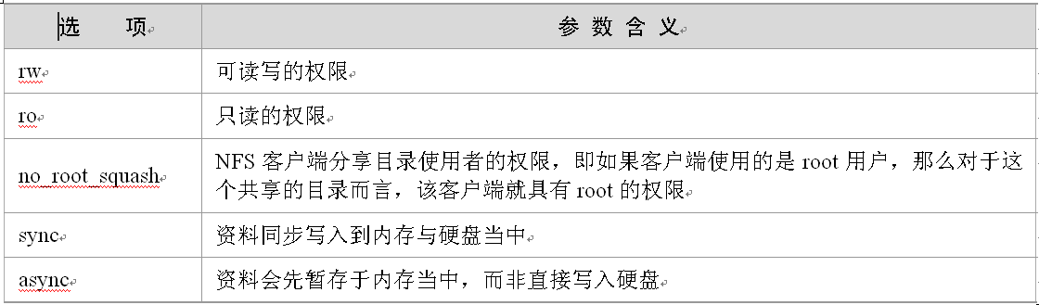
NFS文件系统（3）
[root@localhost fs]# cat /etc/exports
/root/workplace 192.168.2.*(rw,no_root_squash)
[root@localhost fs]# service portmap start
启动 portmap: [确定]
[root@localhost fs]# service nfs start
启动 NFS 服务: [确定]
关掉 NFS 配额: [确定]
启动 NFS 守护进程: [确定]
启动 NFS mountd: [确定]

Slide 39
NFS文件系统（3）
可以看到，在启动NFS服务的时候启动了mountd进程。这是NFS挂载服务，用于处理
NFSD 递交过来的客户端请求。另外还会激活至少两个以上的系统守护进程，然后就开始监
听客户端的请求，用cat/var/log/messages 可以看到操作是否成功。这样，就启动了NFS的服
务，另外还有两个命令，可以方便NFS的使用。

Slide 40
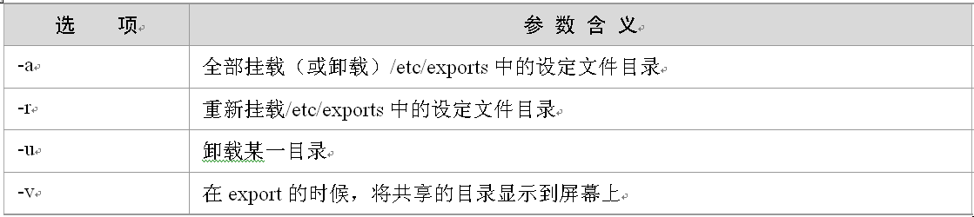

其它命令
exportfs命令可以重新扫描“/etc/exports”，使用户在修改了“/etc/exports”配置文件之后不需要每次重启NFS服务。
showmount命令用于显示当前的挂载情况

Slide 41
5.2 U-Boot移植

Slide 42
Bootloader介绍
简单地说，Bootloader就是在操作系统内核运行之前运行的一段程序，它类似于PC机中的BIOS程序。通过这段程序，可以完成硬件设备的初始化，并建立内存空间的映射关系，从而将系统的软硬件环境带到一个合适的状态，为最终加载系统内核做好准备。
通常，Bootloader比较依赖于硬件平台，特别是在嵌入式系统中，更为如此。因此，在嵌入式世界里建立一个通用的Bootloader是一件比较困难的事情。

Slide 43
Bootloader与哪些相关？
Bootloader所支持的CPU和嵌入式开发板
每种不同的CPU体系结构都有不同的Bootloader。有些Bootloader 也支持多种体系结构的CPU，如后面要介绍的U-Boot 就同时支持ARM体系结构和MIPS体系结构。除了依赖于CPU的体系结构外，Bootloader 实际上也依赖于具体的嵌入式板级设备的配置。
Bootloader的存储位置
系统加电或复位后，所有的CPU通常都从某个由CPU制造商预先安排的地址上取指令。而基于CPU构建的嵌入式系统通常都有某种类型的固态存储设备（比如ROM、EEPROM或FLASH 等）被映射到这个预先安排的地址上。因此在系统加电后，CPU将首先执行Bootloader程序。
Bootloader的启动过程分为单阶段和多阶段两种。通常多阶段的Bootloader能提供更为复杂的功能，以及更好的可移植性。

Slide 44
Bootloader与哪些相关？
Bootloader的操作模式
大多数Bootloader 都包含两种不同的操作模式：“启动加载”模式和“下载”模式，这种区别仅对于开发人员才有意义。
启动加载模式：这种模式也称为“自主”模式。也就是Bootloader 从目标机上的某个固态存储设备上将操作系统加载到RAM 中运行，整个过程并没有用户的介入。这种模式是嵌入式产品发布时的通用模式。
· 下载模式：在这种模式下，目标机上的Bootloader 将通过串口连接或网络连接等通信手段从主机（Host）下载文件，比如：下载内核映像和根文件系统映像等。从主机下载的文件通常首先被Bootloader 保存到目标机的RAM 中，然后再被Bootloader 写到目标机上的FLASH 类固态存储设备中。Bootloader 的这种模系统是在更新时使用。工作于这种模式下的Bootloader 通常都会向它的终端用户提供一个简单的命令行接口。

Slide 45
Bootloader与哪些相关？
Bootloader与主机之间进行文件传输所用的通信设备及协议，最常见的情况就是，目标机上的Bootloader通过串口与主机之间进行文件传输，传输协议通常是xmodem/ ymodem/zmodem等。但是，串口传输的速度是有限的，因此通过以太网连接并借助TFTP等一些协议来下载文件是个更好的选择。

Slide 46
Bootloader启动流程 – stage1
• 基本的硬件初始化，包括屏蔽所有的中断、设置CPU的速度和时钟频率、RAM初始化、初始化外围设备、关闭CPU内部指令和数据cache等。
• 为加载stage2准备RAM空间，通常为了获得更快的执行速度，通常把stage2加载到RAM空间中来执行，因此必须为加载Bootloader的stage2准备好一段可用的RAM空间。
• 拷贝stage2到RAM中，在这里要确定两点：①stage2的可执行映像在固态存储设备的存放起始地址和终止地址；②RAM空间的起始地址。
• 设置堆栈指针sp，这是为执行stage2的C语言代码做好准备。

Slide 47
Bootloader启动流程 – stage2
• 用汇编语言跳转到main入口函数
由于stage2的代码通常用C语言来实现，目的是实现更复杂的功能和取得更好的代码可读性和可移植性。但是与普通C语言应用程序不同的是，在编译和链接Bootloader这样的程序时，不能使用glibc库中的任何支持函数。
• 初始化本阶段要使用到的硬件设备，包括初始化串口、初始化计时器等。在初始化这些设备之前、可以输出一些打印信息。
• 检测系统的内存映射，所谓内存映射就是指在整个4GB物理地址空间中指出哪些地址范围被分配用来寻址系统的内存。
• 加载内核映像和根文件系统映像，这里包括规划内存占用的布局和从Flash上拷贝数据。
• 设置内核的启动参数。

Slide 48
U-Boot
•
U-Boot（UniversalBootloader），是遵循GPL条款的开放源码项目。它是从FADSROM、
8xxROM、PPCBOOT逐步发展演化而来。其源码目录、编译形式与Linux内核很相似，事实
上，不少U-Boot 源码就是相应的Linux内核源程序的简化，尤其是一些设备的驱动程序，这
从U-Boot 源码的注释中能体现这一点。但是U-Boot 不仅仅支持嵌入式Linux 系统的引导，
而且还支持NetBSD、VxWorks、QNX、RTEMS、ARTOS、LynxOS 嵌入式操作系统。其目
前要支持的目标操作系统是OpenBSD、NetBSD、FreeBSD、4.4BSD、Linux、SVR4、Esix、
Solaris、Irix、SCO、Dell、NCR、VxWorks,LynxOS、pSOS、QNX、RTEMS、ARTOS。这是
U-Boot 中Universal的一层含义，另外一层含义则是U-Boot除了支持PowerPC系列的处理器
外，还能支持MIPS、x86、ARM、NIOS、XScale 等诸多常用系列的处理器。
U-Boot 对PowerPC系列处理器支持最为丰富，对Linux 的支持最完善

Slide 49
U-Boot特点
• 开放源码；
• 支持多种嵌入式操作系统内核，如Linux、NetBSD、VxWorks、QNX、RTEMS、ARTOS、LynxOS；
• 支持多个处理器系列，如PowerPC、ARM、x86、MIPS、XScale；
• 较高的可靠性和稳定性；
• 高度灵活的功能设置，适合U-Boot调试、操作系统不同引导要求和产品发布等；
• 丰富的设备驱动源码，如串口、以太网、SDRAM、FLASH、LCD、NVRAM、EEPROM、RTC、键盘等；
• 较为丰富的开发调试文档与强大的网络技术支持。

Slide 50
U-Boot功能
• 系统引导：支持NFS挂载、RAMDISK（压缩或非压缩）形式的根文件系统。支持NFS挂载，并从FLASH中引导压缩或非压缩系统内核。
• 基本辅助功能：强大的操作系统接口功能；可灵活设置、传递多个关键参数给操作系统，适合系统在不同开发阶段的调试要求与产品发布，尤其对Linux支持最为强劲；支持目标板环境参数多种存储方式，如FLASH、NVRAM、EEPROM；CRC32校验，可校验FLASH中内核、RAMDISK映像文件是否完好。
• 设备驱动：串口、SDRAM、FLASH、以太网、LCD、NVRAM、EEPROM、键盘、USB、PCMCIA、PCI、RTC等驱动支持。
• 上电自检功能：SDRAM、FLASH大小自动检测；SDRAM故障检测；CPU型号。
• 特殊功能：XIP内核引导。

Slide 51
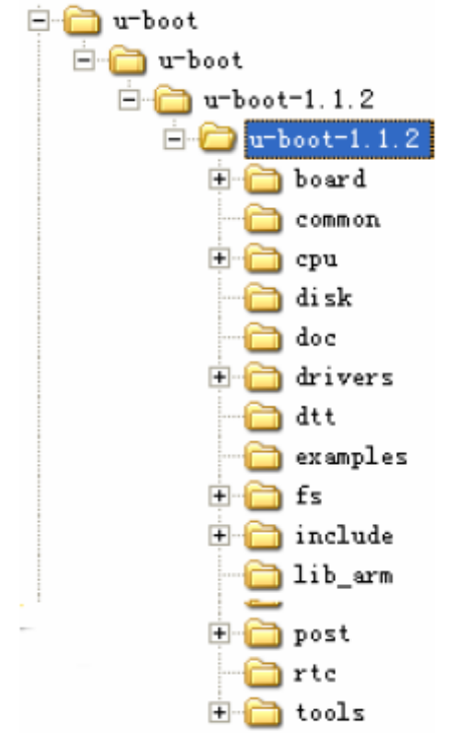
U-Boot源码结构 （1）
• board：和一些已有开发板有关的代码，比如makefile和U-Boot.lds等都和具体开发板的硬件和地址分配有关。
• common：与体系结构无关的代码，用来实现各种命令的C程序。
• cpu：包含CPU相关代码，其中的子目录都是以U-BOOT所支持的CPU为名，比如有子目录arm926ejs、mips、mpc8260和nios等，每个特定的子目录中都包括cpu.c和interrupt.c，start.S等。其中cpu.c初始化CPU、设置指令Cache和数据Cache等；interrupt.c设置系统的各种中断和异常，比如快速中断、开关中断、时钟中断、软件中断、预取中止和未定义指令等；汇编代码文件start.S是U-BOOT启动时执行的第一个文件，它主要是设置系统堆栈和工作方式，为进入C程序奠定基础。
• disk：disk驱动的分区相关代码。
• doc：文档。

Slide 52
U-Boot源码结构 （2）
• drivers：通用设备驱动程序，比如各种网卡、支持CFI的Flash、串口和USB总线等。
• fs：支持文件系统的文件，U-BOOT现在支持cramfs、fat、fdos、jffs2和registerfs等。
• include：头文件，还有对各种硬件平台支持的汇编文件，系统的配置文件和对文件系统支持的文件。
• net：与网络有关的代码，BOOTP协议、TFTP协议、RARP协议和NFS文件系统的实现。
• lib_arm：与ARM体系结构相关的代码。
• tools：创建S-Record格式文件和U-BOOT images的工具。

Slide 53
U-Boot重要代码
cpu/arm920t/start.S
interrupts.c
cpu.c
memsetup.S
……

Slide 54
U-Boot移植主要步骤
建立自己的开发板类型 （Makefile ）
阅读Makefile文件，在Makefile文件中添加两行，如下所示：
s3c2410_config: unconfig @./mkconfig ＄(@:_config=) arm arm920t s3c2410
其中ARM是CPU的种类，arm920t是ARM CPU对应的代码目录，s3c2410是自已主板对应的目录。
（l）在board目录中建立s3c2410目录，并复制smdk2410目录中的内容（cp smdk2410/*s3c2410）。
在include/configs/目录下复制smdk2410.h（cp smdk2410.h s3c2410.h）。
· 修改ARM编译器的目录名及前缀。
· 完成之后，可以测试配置。
#make s3c2410_config
#make

Slide 55
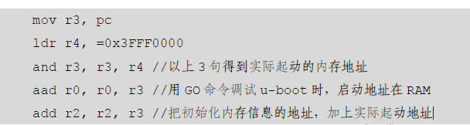
U-Boot移植主要步骤
修改程序链接地址 （board/s3c2410/config.mk ）
在 board/s3c2410 中有一个config.mk文件，它是用于设置程序连接的起始地址，因为会在U-Boot 中增加功能，所以留下6MB的空间，并修改33F80000 为33A00000。
为了以后能用U-Boot的GO 命令执行修改过的用loadb 或tftp下载的U-Boot：在board/s3c2410的memsetup.S中标记符”0:”上加入5 句：

Slide 56
U-Boot移植主要步骤
建立自己的开发板类型 （Makefile ）
修改程序链接地址 （board/s3c2410/config.mk ）
修改中断禁止的部分 （/cpu/arm920t/start.S）
因为在fs2410开发板启动时是直接从nand flash加载代码，所以应该启动代码 （/cpu/arm920t/start.S）
修改内存配置（board/fs2410/lowlevel_init.S）
加入nand flash读函数（board/fs2410/nand_read.c）
加入nand flash的初始化函数（board/fs2410/fs2410.c）
修改外设控制器相关宏（board/fs2410/fs2410.c）
提供nand flash相关宏定义（include/configs/fs2410.h）
加入nand flash设备（include/linux/mtd/nand_ids.h）
设置nand flash环境（common/env_nand.c）

Slide 57
U-Boot移植主要步骤
修改中断禁止的部分 （/cpu/arm920t/start.S）
因为在fs2410开发板启动时是直接从nand flash加载代码，所以应该启动代码 （/cpu/arm920t/start.S）
修改内存配置（board/fs2410/lowlevel_init.S）
加入nand flash读函数（board/fs2410/nand_read.c）
加入nand flash的初始化函数（board/fs2410/fs2410.c）
修改外设控制器相关宏（board/fs2410/fs2410.c）
提供nand flash相关宏定义（include/configs/fs2410.h）
加入nand flash设备（include/linux/mtd/nand_ids.h）
设置nand flash环境（common/env_nand.c）

Slide 58
U-Boot常见命令
？：得到所有命令列表。
· help：help usb，列出USB功能的使用说明。
· ping：测试与对方主机的网络是否正常，这里只能开发板PING 别的机器。
· setenv：设置环境变量。
· saveenv：保存环境变量。在设置好环境变量以后，要保存变量值。
· ftp：tftp 32000000 vmlinux，把server（IP=环境变量中设置的serverip）中/tftpdroot/
下的vmlinux通过TFTP读入到物理内存32000000处。
· kgo：启动没有压缩的linux内核，kgo 32000000。
· bootm：启动UBOOT TOOLS制作的压缩LINUX 内核，bootm 3200000。
· protect：对FLASH 进行写保护或取消写保护，protect on 1:0-3（就是对第一块FLASH

Slide 59
U-Boot常见命令
的 0-3扇区进行保护），protect off 1:0-3取消写保护。
· erase：删除FLASH的扇区，erase 1:0-2（就是对每一块FLASH的0-2扇区进行删除）。
· cp：在内存中复制内容，cp 32000000 0 40000（把内存中0x32000000 开始的0x40000
字节复制到0x0 处）。
· mw：对RAM中的内容写操作，如mw 32000000 ff 10000 是指把内存0x32000000 开
始的0x10000 字节设为0xFF。
· md：修改RAM中的内容，如md 32000000 指内存的起始地址为。
· usb：usb start是指启动usb功能；usb info是指列出设备；usb scan是指扫描usb storage
（U盘）设备。
· fatls：列出DOS FAT 文件系统，如：fatls usb 0是指列出第一块U盘中的文件。
· fatload：读入FAT中的一个文件，如：fatload usb 0:0 32000000 aa.txt。
· flinfo：列出flash的信息。
· loadb：准备用KERMIT协议接收来自kermit或超级终端传送的文件。
· nfs：nfs 32000000 192.168.0.2:aa.txt，把192.168.0.2（LINUX 的NFS文件系统）中的
NFS文件系统中的aa.txt读入内存0x32000000处。

Slide 60
5.3 实验 - 创建Linux内核和文件系统

Slide 61
实验目的和内容
实验目的
通过移植Linux内核，熟悉嵌入式开发环境的搭建和Linux内核的编译配置。通过创建文件系统，熟练掌握使用busybox创建文件系统和如何创建文件系统映像文件。由于具体步骤在前面已经详细讲解过了，因此，相关部分请读者查阅本章前面内容。
实验内容
首先在Linux环境下配置minicom，使之能够正常显示串口的信息。然后再编译配置Linux2.6内核，并下载到开发板。接下来，用busybox创建文件系统并完善所缺的内容。用mkcramfs创建cramfs映像文件并下载到开发板。在linux内核和文件系统加载完了之后，在开发板上启动linux。

Slide 62
思考与练习
1．适当更改Linux内核配置，再进行编译下载查看结果。
2．配置NFS服务。
3. 深入研究一下U-Boot源码以及移植的具体步骤。

